Slide 1
Compliance Cooperativo [A experiência internacional e a sua implementação no Brasil]
Roberta Bordini Prado Landi
Doutora USP/Mestre PUCSP

Slide 2
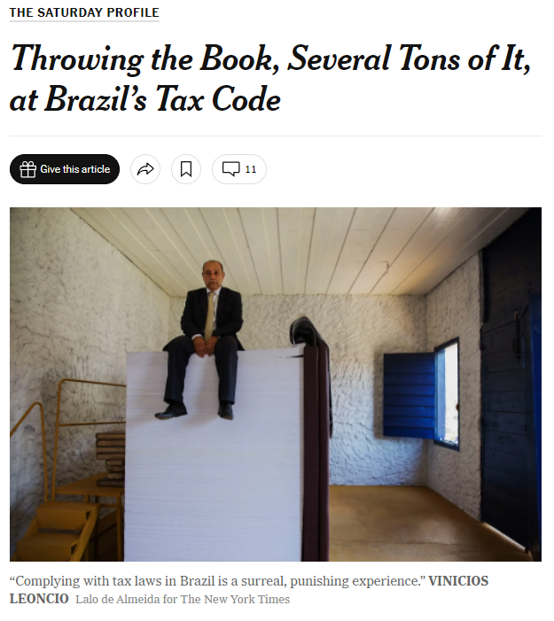
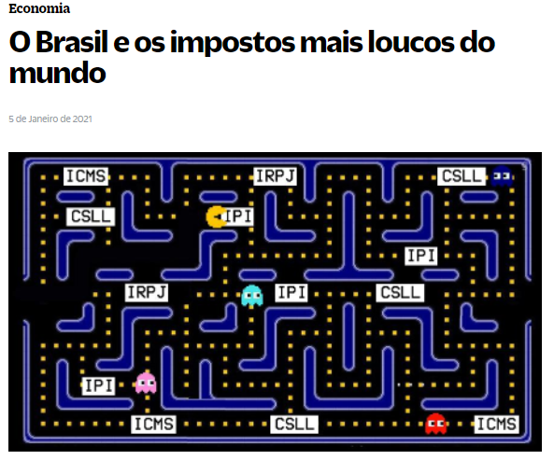
A complexidade do sistema tributário brasileiro gera insegurança jurídica e prejudica atratividade de investimento internacional

Slide 3
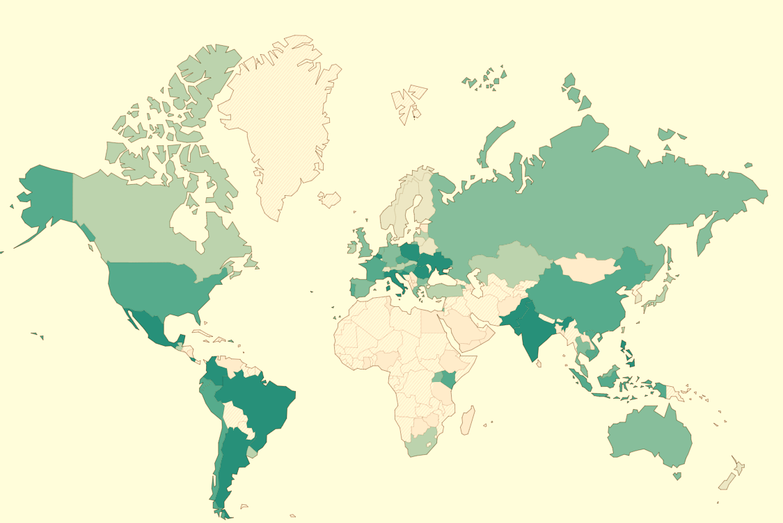
Em estudo comparativo sobre a complexidade fiscal o Brasil ocupa a 60ª posição (de 69 países pesquisados), estando na penúltima posição se comparado com os demais países da América do Sul (a frente apenas da Colômbia)
Fonte: https://www.taxcomplexity.org/ (dados de 2020).
*Brasil encontra-se em melhor posição apenas em relação ao Paquistão, Filipinas, Ucrânia, Costa Rica, Índia, Bélgica, Colômbia, Itália e Croácia.

Slide 4
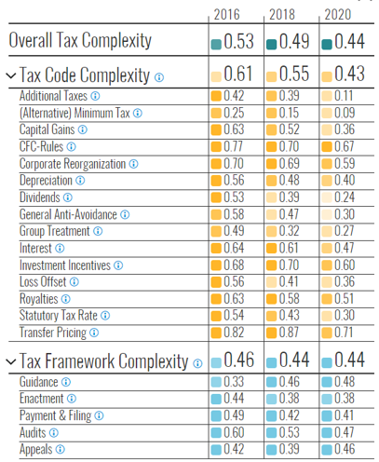
De 2016 a 2020 o Brasil teve piora em índices relevantes
1. Clareza para tratamento de incertezas fiscais
2. Complexidade do processo administrativo e judicial

Slide 5
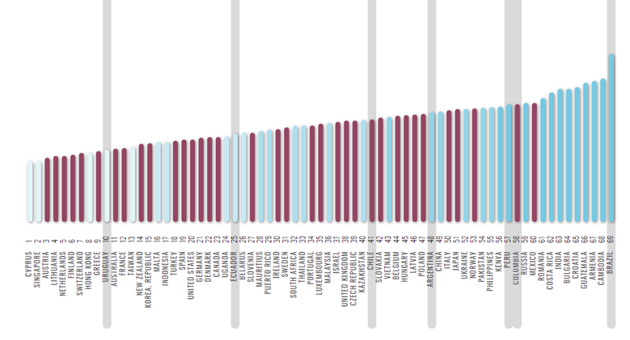
A análise do comparativo apenas em relação aos índices de complexidade relativos ao guidance e appeals coloca o Brasil em último lugar em relação a todos os países pesquisados para o ano de 2020
Países América do Sul
Países OCDE
INDEX:
“GUIDANCE: Guidance provided by the tax authority or any other law to resolve uncertain tax issues
APPEALS: Process of challenging a tax assessment. It begins with the filing of a tax appeal and ends with its resolution at the administrative or judicial appeal level.”

Slide 6
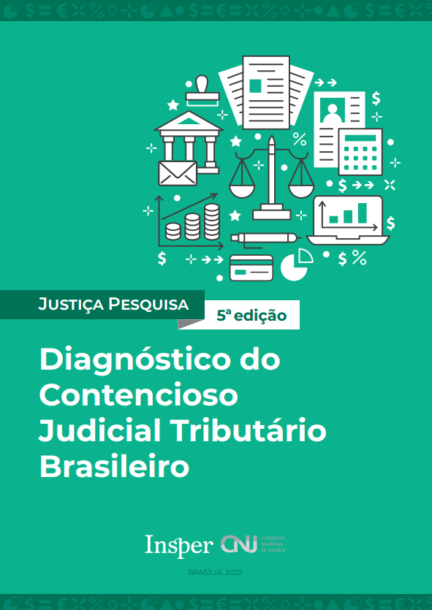
O que fazer para melhorar esse índice, gerar segurança jurídica e atratividade para o investimento internacional?
Reforma Tributária
Reforma Processo Administrativo
Reforma Processo Judicial
Governança fiscal
Clareza na aplicação das normas
Simplificação de obrigações acessórias
Melhoria na relação fisco-contribuinte
Transação e Arbitragem

Slide 7
x
O que é o CONFIA?
Programa de conformidade cooperativa da Receita Federal, que propõe a melhora no relacionamento fisco - contribuinte
Quais são os principais objetivos?
Promover segurança jurídica, reduzir litigiosidade e melhorar ambiente fiscal e, consequentemente, de negócios.
Princípios:
Transparência
Confiança
Boa Fé
Qual a principal mudança?
RELACIONAMENTO
Aplicando o conceito de gerenciamento de riscos e analisando o comportamento, o histórico de conformidade e a estrutura de controle fiscal dos contribuintes, a Administração Tributária pode se relacionar da maneira mais eficaz e eficiente com cada contribuinte.

Slide 8
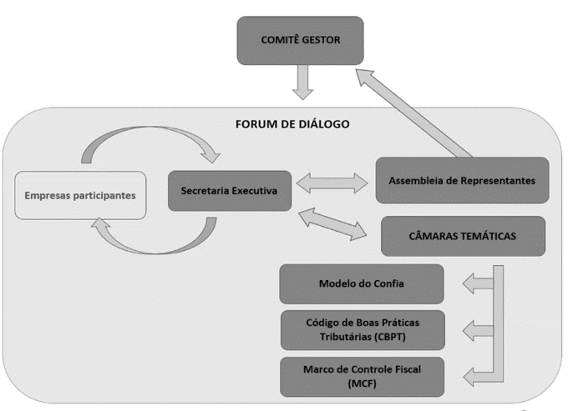
Modelo inspirado na OCDE, desenvolvido pela RFB em parcerias com associações e empresas
O que a RFB quer?
1) Envolvimento da Administração
2) Disclosure de operações
3) Governança dos riscos fiscais
O que os contribuintes querem?
Melhoria no relacionamento
Possibilidade de auto regularização
3) Redução das penalidades: Concordar em discordar

Slide 10
Cronograma do projeto
2021
2022
2023 em diante
9 empresas
na fase teste

Slide 11
CONFIA: melhoria da confiança e do ambiente de negócios
SITUAÇÃO ATUAL
COMPLIANCE COOPERATIVO
Estímulo à sonegação fiscal
Ausência de clareza
Insegurança Jurídica
Ambiente litigioso
Sobreposição de obrigações acessórias
Contencioso fiscal
Melhoria na relação fisco-contribuinte
Simplificação das obrigações tributárias
Clareza na aplicação das normas
Ambiente tributário mais justo e simples
Segurança Jurídica

